Slide 1



PSİKOANALİTİK KURAM
SİGMUND FREUD

Slide 2
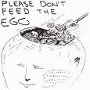
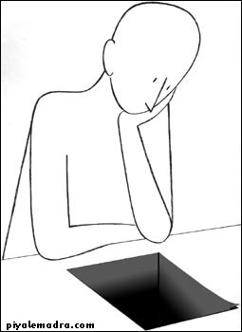
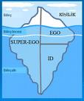
FREUD’LA BERABER PSİKOLOJİ BİLİNÇ ALTINA İNMİŞTİR.

Slide 3
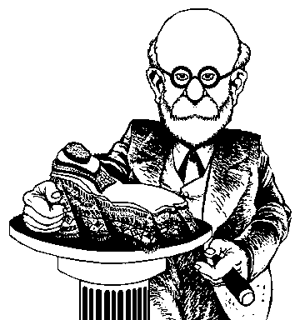
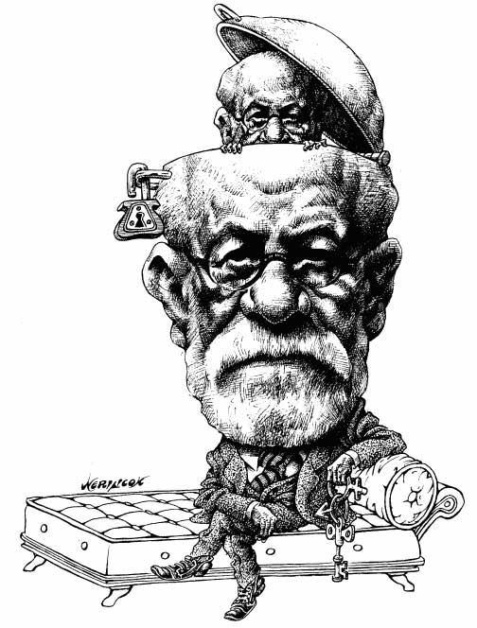
BİLİNÇALTI FREUD’DAN ÖNCE LİTERATÜRDE VAR MIYDI?

Slide 4
TABİİ Kİ☺
GOETHE(1632-1677): KEŞFETMEK NE DEMEK? İLK KEZ BEN BULDUM DEMEK SAFDİLLİKTİR.HEPİMİZ TEKRAR EDİYORUZ.BİLİNÇ VE BİLİNÇÖTESİ İNSAN ZİHNİNİN AYRILMAZ ÖGELERİDİR”
MONTAİGNE( 1533-1592): HER İNSAN KENDİNDE TÜM İNSAN NİTELİKLERİNİN MODELİNİ TAŞIR.
1600 LERDE DÜALİSTİK GÖRÜŞÜN TEMSİLCİSİ DESCARTES “ RUH , GÖVDEDEN TÜMÜYLE ÖZGÜR BİR NESNEDİR”
BİLİNÇLİLİK TERİMİ İLK KEZ 1620 LERDE , BİLİNÇLİ OLMA ( BEİNG CONSCİOUS) İSE 1678 DE İNGİLİZCE DE KULLANILDI.

Slide 5
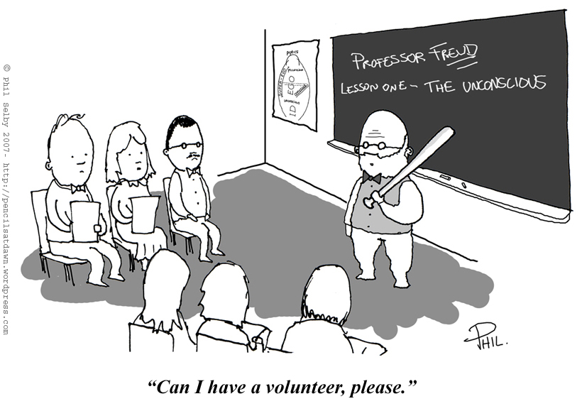
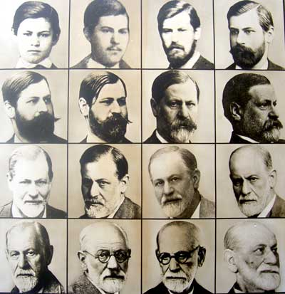
SİGMUND FREUD

Slide 6
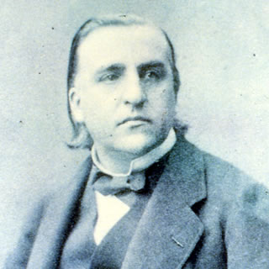
HAYATI
(1856-1939)
Moravya Freıber şehrinde doğmuş.
Yoksul bir aile tek göz odalı bir evde oturuyorlar.
Baba Jakop tüccarlık yapan açık görüşlü bir yahudi.
4 yaşında Viyana’ya taşınıyor ve yaşamının büyük bir bölümü burada geçiyor.(Viyanalı freud)
1881 de Viyana ün. Tıp dr olarak mezun oluyor.
Aile tüm fiziki imkanlarını ona veriyor.(özel çalışma odası vs)
Ücret düşüklüğü nedeniyle, 1885 de Paris’e gidiyor ve Fransız nöroloğu JEAN-MARTİN CHARCOT ile çalışmak üzere 5 aylık burs kazanıyor.bu laboratuar deneyimleri onun ilk klinik çalışmalarıdır.
JEAN MARTİN CHARCOT

Slide 7
Charcot ile çalışan Freud onun histerik bayılmalarla ilgili çalışmalarını izledi.Ve hipnozun kuvvetli bir savunucusu oldu.
Bu karşılaşmanın psikanaliz kuramının başlangıç noktası olduğu söylenebilir.
Freud çağına kadar davranışlar bilinçli bir güdüye, bilinçli mantıklı bir düşünceye bağlanamadığından, beyinde bilinmeyen bir takım bozukluklarla açıklanmaya çalışılıyordu.
Yükseklerden korkma, garip inanç ve düşünceler; sinir sisteminde kalıtımla geçen dejenerasyon ve sinir zayıflığına bağlı irade yoksunluğu ile açıklanıyordu

Slide 8
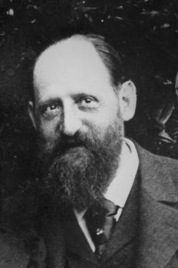
VİYANAYA DÖNÜYOR VE TECRÜBELİ HEKİM JOSEPH BREUER İLE ÇALIŞMAYA BAŞLIYOR.
BREUER ÇOĞU KADIN OLAN HASTALARI ÜZERİNDE HİPNOZU KULLANMIŞ BU YÖNTEME DE “KATARSİZ” ADINI VERMİŞTİR.

Slide 9
FREUD VE BREUER
HİSTERİK HASTALARIN HİPNOZ SIRASINDA , ESKİ UNUTULMUŞ ANILARINI ANLATARAK RAHATLADIKLARINI VE BUBUN ÜZERİNE BİR ÇOK BELİRTİNİN KAYBOLDUĞUNU GÖZLEMLEDİLER.
BUNUN SONUCUNDA İLK DEFA “BİLİNÇ DIŞINA BASTIRMA” KAVRAMI ORTAYA ATILDI.
1895 TE “HİSTERİ ÜZERİNE ÇALIŞMALAR” ADLI ESERLERİNDE İLK KEZ “PSİKODİNAMİK” (bilinç dışı süreçlerin işleyişi biçimi) KAVRAMI ORTAYA ATILIYOR.

Slide 10
Özel hayatı
Nişanlısına yazdığı mektuplardan ateşli, sadık zaman zaman kıskanç ve sahiplenici bir sevgili olduğu anlaşılıyor.
4 yıl nişanlılıktan sonra 30 yaşında evleniyor (martha bernays) ve 3 kız 3 erkek olmak üzere 6 çocuk yapıyorlar.
Kızı Anne Freud onun izinden gidiyor ve ünlü bir çocuk psikiyatristi ve psikanalitik hareketin öncüsü oluyor.

Slide 11
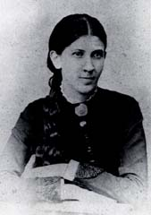
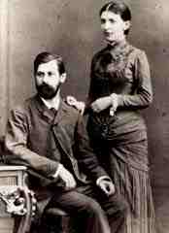
AYNI EVDE SİYAM İKİZİ TARZI İKİ KADINLA YAŞADI
BALDIZI MİNA(GÖRGÜLÜ-SIRDAŞ-GÖSTERİŞLİ KADIN) VE EŞİ MARTHA( NAZİK-ANAÇ)
BALDIZININ KOCASI ÖLÜNCE FREUDLARIN EVİNE TAŞINIR VE ARALARINDA ÖNLENEMEZ YAKINLAŞMA BAŞLAR.
EVE GELEN TELEFONLARI İKİ KADIN DA “ ALO BEN BAYAN FREUD “DİYE AÇMIŞLARDIR.
6 ÇOCUĞUN İKİ ANNESİ VARDIR VE BU İKİ KADIN DA BU İLİŞKİ BİÇİMİNİ İÇSELLEŞTİRMİŞTİR.

Slide 12
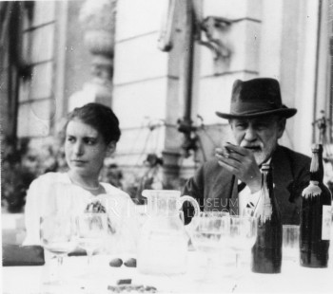
EN SEVDİĞİ KIZIYLA BABA-KIZ AŞKI!
BABASINI AŞIRI SEVEN ANNA PSİKİYATRİYLE İLGİLENMİŞTİR.
FREUD KIZININ AŞIRI DUYGUSAL BAĞINDAN ENDİŞELENEREK , ANNA 22 YAŞINDAYKEN ONA HAFTADA 6 KEZ PSİKANALİTİK SEANSLAR UYGULADI.
ANNA, ANNESİ VE KIZKARDEŞİ GİBİ KADINSI OLMAYI REDDETMİŞ VE BİR KADINLA YAŞAMAYI TERCİH ETMİŞTİR.

Slide 13
1890 LARIN SONUNDA CİDDİ BİR NEVROZ YAŞAMIŞ.
KENDİ RÜYALARINI ANALİZ ETMİŞ, İÇ GÖZLEM YAPARAK KENDİNİ GÖZLEMLEMİŞ.
1901-1905 DE 3 ÖNEMLİ KİTAP YAYINLIYOR.
GÜNLÜK HAYATIN PSİKOPATOLOJİSİ, CİNSELLİK ÜZERİNE 3 DENEME, ESPRİLER VE BİLİNDIŞI İŞ İLİŞKİLERİ”
1908 DE VİYANA PSİKOLOJİ TOPLULUĞU İÇİNDE YER ALMIŞ( ADLER-JUNG-OTTO RANK İLE)

Slide 14
ZAMAN İÇİNDE KURAMINDA ÖNEMLİ DEĞİŞİKLİKLER YAPIYOR.
CİNSELLİK ÜZERİNE 3 DENEME ADLI KİTABINDA ÇOCUKLUK TACİZLERİNİN YETİŞKİNLİK NEVROZLARININ HAZIRLAYICISI OLDUĞU SAVINI TERKETMİŞ.
“BİLNÇDIŞI GERÇEK İLE HAYAL ARASINDA AYIRIM YAPAMAZ VE HASTALAR BELKİ DE HAYALLERİNİ ANLATIYORLARDI” DİYEREK BU FİKRİNDEN VAZGEÇMİŞTİR.

Slide 15
EKONOMİK KRİZ DÖNEMİ
1. DÜNYA SAVAŞI YILLARINDA YAŞADIĞI EKONOMİK KRİZ
İNSAN DOĞASINA KÖTÜMSER BAKIŞI VE “ÖLÜM İÇGÜDÜSÜ” KAVRAMINI KURAMINA ALMIŞ.
YAHUDİ KARŞITLIĞI VİYANAYI ONUN İÇİN TEHLLİKELİ BİR YER HALİNE GETİRMİŞ. NAZİLER FREUD’UN KİTAPLARINI DA YAKMIŞLARDIR.
1938 DE İNGİLTEREYE GÖÇ ETMİŞ.
ÇENE KANSERİ NEDENİYLE 1923 TEN ÖLÜMÜNE DEK 32 ÇENE AMELİYATI GEÇİRMİŞTİR.
ÖTÖNAZİ İSTEĞİ KIZI ANNE FREUDA DANIŞILARAK YERİNE GETİRİLDİĞİNDE TARİH 23 EYLÜL 1939 İDİ.(yaş 84)

Slide 16
PSİKOANALİTİK EKOLÜN FREUD TARAFINDAN OLUŞTURULMASINDAN SONRA PSİKİYATRİDEKİ GELİŞMELER DEVAM ETMİŞTİR.
FREUD’UN ÖĞRENCİLERİNDEN OLAN ALFRED ADLER, LİBİDO KURAMINI NORMALDIŞI DAVRANIŞLARIN TEMELİ OLARAK KABUL ETMEMİŞ, ÇOCUKLUK CİNSELLİĞİNE KARŞIN İNSAN BENLİĞİNE VE İLİŞKİLERE ÖNEM VERMİŞTİR.

Slide 17
KLASİK PSİKANALTİK KURAM /DÜRTÜ KURAMI
İfade edilmek için çıkış yolu arayan buna karşılık ifade edilmesi birey tarafından kabul edilmeyecek nitelikte olan bilinç dışı dürtüler ile bunların ortaya çıkmasını engellemeye yönelik denetleyici zihinsel güçler arasındaki çatışmaları ortaya koyan ve psikopatolojinin bu çatışmadan kaynaklandığını öne süren kuramdır.

Slide 18
NEDEN PSİKO-DİNAMİK?
Hem normal hem de anormal zihinsel süreçler ile ilgilenen psiko dinamik model ZİHNİİHAREKET HALİNDEKİ DİNAMİK GÜÇLER sistemi olarak tanımlar ve ruhsal belirtiler bu güçler arasındaki çatışmanın ürünleridir.

Slide 19
BU DİNAMİK GÜÇLER NELER?
BİLİNÇ VE BİLİNÇDIŞINDAKİ DUYGU YÜKLÜ İSTEKLER (DÜRTÜLER)
BU İSTEKLERE VE BUNLARA EŞLİK EDEN DUYGULARA KARŞI GELİŞTİRİLEN SAVUNMALAR
DIŞ DÜNYANIN BİZİ ETKİLEYEN GÜNCEL GÜÇLERİ
DIŞ DÜNYANIN VİCDA OLARAK İÇSLLEŞTİRİLMİŞ OLAN BİLİNCLİ YA DA B
İLİNÇALTINDA YUVALANMIŞ BUYRUK VE YASALARI

